Slide 1
ЦВЕТОВОДСТВО : ВИДЫ И ЗНАЧЕНИЕ.
ГБС(К)ОУ школа – интернат № 3 Г. Тольятти
УРОК ЦВЕТОВОДСТВА В 6 – 7 КЛАССАХ.
Учитель Е. А. Евглевская

Slide 2
СОБЕРИ СЛОВО и отгадай тему урока.
Ц г в г е
в о д с я т д р в
м б
Ы о т о о о
О а о о д к у

Slide 3
Цветы
Клумба
Цветоводство

Slide 4
Дополнительные слова
Ягоды,
огород,
том,
год,
гора,
свет ,
дед и другие.

Slide 5
ТЕМА УРОКА
Цветоводство:
Виды и значение.

Slide 6
Цветоводство – это
отрасль растениеводства, которая занимается выращиванием цветочных, декоративно – лиственных растений.

Slide 7
ВИДЫ ЦВЕТОВОДСТВА
Цветоводство
Защищенного
грунта
Комнатное цветоводствоое
Цветоводство
открытого грунта

Slide 8
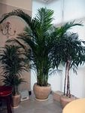
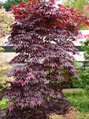
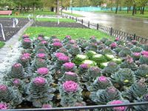
ДЕКОРАТИВНЫЕ РАСТЕНИЯ
Существуют растения, которые
выращивают для украшения помещений и улиц.

Slide 9
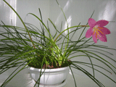
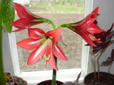
ДЕКОРАТИВНО – ЦВЕТУЩИЕ РАСТЕНИЯ
Зиферантес, гипеаструм
РАСТЕНИЯ ИМЕЮТ ЦВЕТКИ С ПРИВЛЕКАТЕЛЬНОЙ ОКРАСКОЙ ИЛИ ПРИЯТНЫМ ЗАПАХОМ.

Slide 10
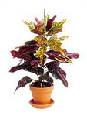
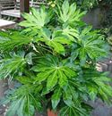
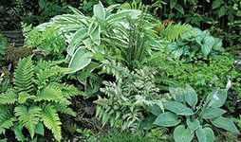
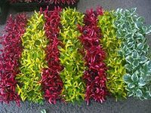
ДЕКОРАТИВНО – ЛИСТВЕННЫЕ РАСТЕНИЯ
РАСТЕНИЯ У КОТОРЫХ ЛИСТЬЯ ИНТЕРЕСНОЙ ФОРМЫ ИЛИ НЕОБЫЧНОЙ ОКРАСКИ,ИХ ВЫРАЩИВАЮТ РАДИ КРАСИВЫХ ЛИСТЬЕВ.

Slide 11
ЗНАЧЕНИЕ ВЫРАЩИВАНИЯ ЦВЕТОВ И РАСТЕНИЙ.
ЦВЕТЫ УКРАШАЮТ НАШУ ЖИЗНЬ.
ВЫРАЩИВАНИЕ ЦВЕТОВ ВЫРАЖАЮТ СТРЕМЛЕНИЕ ЧЕЛОВЕКА К КРАСОТЕ.
ЦВЕТЫ – ЛУЧШИЙ ПОДАРОК РОДНЫМ И ДРУЗЬЯМ.
ЦВЕТЫ И РАСТЕНИЯ ОЧИЩАЮТ, ОСВЕЖАЮТ И УВЛАЖНЯЮТ ВОЗДУХ.

Slide 12
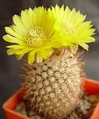
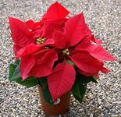
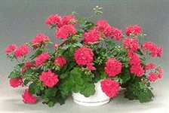
ЦВЕТОЧНЫЕ РАСТЕНИЯ, КОТОРЫЕ ВЫРАЩИВАЮТ В КВАРТИРАХ, ШКОЛАХ, РАЗЛИЧНЫХ ОБЩЕСТВЕННЫХ ПОМЕЩЕНИЯХ -
НАЗЫВАЮТ КОМНАТНЫМИ.

Slide 13
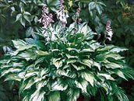
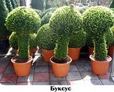
В ЛЕТНЕЕ ВРЕМЯ ЦВЕТОЧНЫЕ РАСТЕНИЯ МОЖНО ВСТРЕТИТЬ В САДАХ, ПАРКАХ, СКВЕРАХ…. -
ЭТО РАСТЕНИЯ ОТКРЫТОГО ГРУНТА.

Slide 14
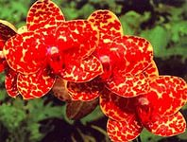
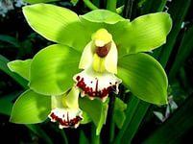
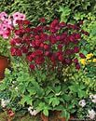
Некоторые цветочные растения, выращивают в специальных условиях, в теплицах и оранжереях -
Это растения защищенного грунта

Slide 15
СОБЕРИ НАЗВАНИЕ ЦВЕТОВ
Тю ва за за
Ро ль пан лёк
Ми мо си ор
гла хи ди я
де ст о а
ра ге ра ко
Ла н хо лус нь е

Slide 16
ЖЕЛАЮ УДАЧИ В ИЗУЧЕНИИ
« Цветоводства»

